Slide 1
高性能网络之RDMA技术演进
李扬扬

Slide 2
目录
RDMA技术演进介绍
RDMA社区运作情况
RDMA生态活跃厂家介绍
RDMA技术难题及解决方案
RDMA演进方向

Slide 3
TSO: TCP Segmentation Offload,减少CPU使用率增加发送吞吐量
RDMA –从TCP/UDP到RoCE
CPU开销
GRO: Generic Receive Offload, 减少上层协议栈处理 开销，提高系统接收TCP数据包的能力
Memory copy的CPU开销
协议处理部分的CPU开销
TOE: TCP Offloading Engine, 将所有的协议处理部分都卸载到网卡上
传统TCP
1983
TSO+GRO
TOE
2005
iWARP
2007
RoCE
2012

Slide 4


RDMA社区Maintainer介绍
第一maintainer： Jason Gunthorpe
所在公司：NVIDIA(Mellanox)
新增maintainer： Leon Romanovsky
所在公司： NVIDIA(Mellanox)

Slide 5
RDMA社区运作方式
内核态
RoCE代码分为内核态和用户态，内核态代码仓名为linux-rdma，同其他内核代码一样，通过邮件维护和交流。
内核态有两个主要分支for-next和for-rc：
for-next分支主要用于Feature/Cleanup；for-rc用于Bugfix，对于patch的commit message要求会高一些。另外两位Maintainer还有各自的分支，由Maintainer分支合入RDMA主干的两个分支可能会有延迟。
内核态的合入由Jason和Leon把关。
用户态
用户态代码仓名为rdma-core，在GitHub上维护，用CMake构建，大部分交流直接
在 pull-request的review过程中完成，偶尔也会通过邮件交流。用户态的合入权限一般是Jason和Leon，Leon检视更活跃一些。

Slide 6
RDMA相关会议
（1）每年有LPC（Linux Plumbers Conference）大会，通常在9月份，持续3天左右。LPC会议期间会有RDMA领域的mini会议，Leon在是会议组织者之一。
（2）每年还有OpenFabrics Alliance年度workshop会议，通常在3、4月份。
（3）Infiniband和RoCE连接性大会（IBTA 36th InfiniBand™ and RoCE Plugfest）。
(4）UCX（Unified Communication X）和RDMA年度开发者大会（UCX and RDMA Annual Developers Meeting），时长3天。
(5）今年有一个UCF会议，主要聚焦于HPC的中间层，围绕libucx及其生态的布局展开。

Slide 7
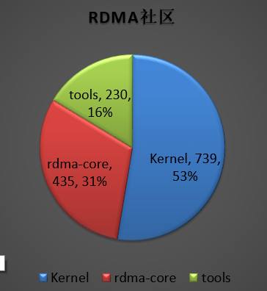
RDMA社区活跃玩家
名次 | 厂商 | patch数量 | patch归属范围
1 | mellanox | 236 | 内核态120 用户态116
2 | huawei | 185 | 内核态145 用户态40
3 | rxe(软件RoCE) | 88 | 内核态111 用户态13
4 | intel(hfi1) | 55 | 内核态55 用户态0
5 | intel(irdma) | 42 | 内核态38 用户态4
6 | others(共9家) | 124 | 内核态111 用户态13
分析：
1、厂商活跃度前3名：mellanox、huawei、intel
2、其他9家厂商，贡献patch数量占比为16%，基本上均为bugfix，可以定义为不活跃状态
3、各家厂商的patch主要分布在内核态，用户态占比小于25%。
4、mellanox是唯一的例外，用户态和内核态几乎持平，这与mellanox上半年主要发力UIO有关
5、mellanox的patch占比93%的是mlx5(对应硬件型号CX5以上)，而mlx4（对应硬件CX4）只占6.7%，这可能间接反映mlx4的市占率降低。
6、rxe作为软件实现的RoCE，上半年社区活跃度很高，patch的贡献主体不再来自硬件厂商，而是来自google、IBM、aws、大学等更多途径。
7、intel上年推出了irdma，涉及RDMA的架构的修改，社区提出一些检视意见。
2021年动态
Notes:
阶段号
总需求天数
第一阶段
47人/天
第二阶段
15人/天
第三阶段
暂无法评估

Slide 8
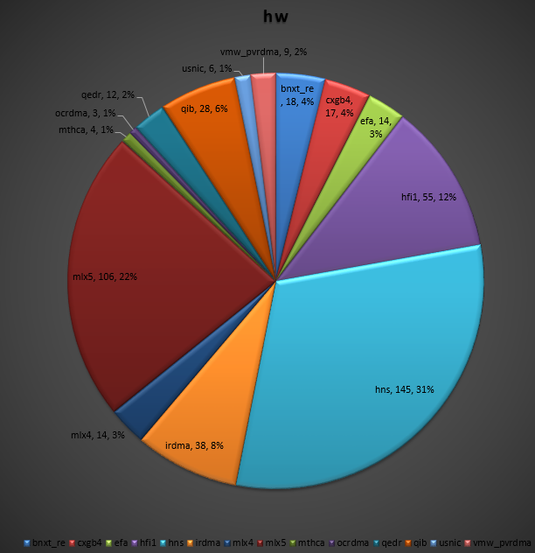
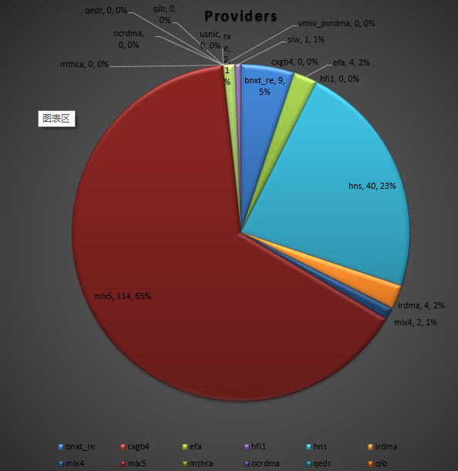
RDMA社区活跃玩家
各厂家内核态驱动贡献度量
各厂家用户态驱动贡献度量
Notes:
阶段号
总需求天数
第一阶段
47人/天
第二阶段
15人/天
第三阶段
暂无法评估

Slide 9
RDMA社区活跃玩家
模块 | patch数量
内核态infiniband core | 132
用户态 verbs API | 34
分析：
1、框架patch的贡献者主要是RDMA的maintainer，各个厂家除了驱动依赖，都很少修改框架
2021年OFED动态
分析：
1、perftest作为RDMA领域认可度最高的benchmark工具，patch主要以mlx5的新特性兼容为主。
2、rdmatool是RDMA社区主推的DFX工具，patch数量达到215个，但是因为使用对象定位未准确传达，存在一些使用上的误区。
3、pyverbs是社区主推的测试框架，也是一些新特性上传的必备条件。
模块 | patch数量
perftest | 15
rdmatool | 215
pyverbs | 51
2021年tools动态
Notes:
阶段号
总需求天数
第一阶段
47人/天
第二阶段
15人/天
第三阶段
暂无法评估

Slide 10
RDMA主要厂家技术介绍
厂商 | 产品 | RDMA技术类型 | 应用场景
NVIDIA | CX系列卡 | IB、RoCE | HPC、AI、存储、大数据、云
华为 | 鲲鹏920、Hi1822 | RoCE | HPC、AI、存储、云
Amazon | EFA卡 | RoCE | 云
阿里 | MOC卡 | iWARP | 云
intel |  | iWARP、RoCE
各厂家 | RXE | RoCE | soft RoCE

Slide 11
RDMA技术难题
（1）大规模组网拥塞控制
（2）网络延时在业务总时延的占比低
（3）RDMA编程接口使用门槛高，现有业务整改困难
（4）链接数较多时，内存消耗变大
（5）异常处理机制不健全，业务存在中断或忙等情况

Slide 12
RDMA技术难题的解决方案
（1）DCQCN、LDCP、Amazon和阿里的拥塞控制
（2）随着高性能器件的推出，网络性能必然成为主攻方向
（3）libvma和SMC-R
（4）XRC、DCT、RD、SRD等都是减少链接的技术
（5）OFED的hotplug技术、应用或中间层的智能路径选择。

Slide 13
RDMA技术演进围绕的主题
（1）降低时延
（2）减少内存占用
（3）易部署
（4）易扩展
（5）DFX

